Slide 1
Mariebo IK
Föräldramöte P11
April 2022

Slide 2
Tränare
Daniel Alpenberg
Daniel Svärd
Erik Engdahl
Fredrik Klaar
Johan Friberg
Mattias Elvingsson, målvaktstränare
Henrik Assarsson
Simon Harrius

Slide 3
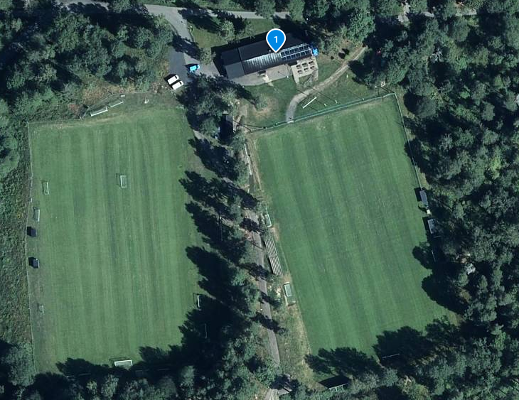
Träningstider
Måndagar kl 17:00-18:15, gräsplan 1
Onsdagar kl 17:00-18:15, gräsplan 1

Slide 4
Seriespel
3st lag i serie
Killarna är indelade i 6st smålag med en egen ansvarig tränare
2st smålag bildar ett serielag
Egen matchtröja och shorts till alla i laget.
Rullande schema så att alla lag får spela med varandra 2-3 gånger under säsongen.
P11 - Matchindelning samt bemanning_V1.0_2022.xlsx

Slide 5
Matchkallelse
Skickas typiskt ut 1 – 2 veckor innan
Inget svar tolkas som ”kan ej”
Om man har förhinder, svara så snart som möjligt
Minst en träning/vecka senaste fyra veckorna för att vara med på match
Medlems- och träningsavgift ska vara betald

Slide 6
Spelform 7 mot 7 (barn 10 – 12 år)
6 utespelare och 1 målvakt
Fria byten
Speltid: 3 x 20 minuter enskild match
3 x 15 minuter sammandrag/poolspel)
Retreatlinje (7m från mittlinjen)
Ingen offside regel
https://aktiva.svenskfotboll.se/tranare/spelformer/

Slide 7
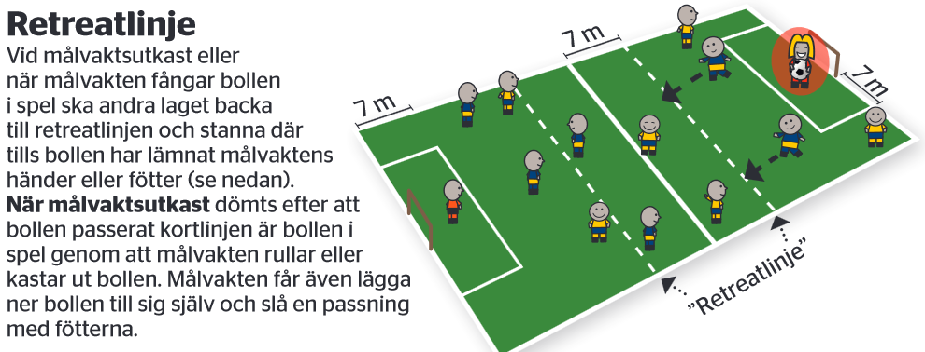
Retreatlinje

Slide 8
Grönt kort
Uppmuntra till fair play i barn- och ungdomsfotbollen
Delas ut av respektive motståndarlags ledare till en spelare i vardera lag som utmärkt sig på ett schysst sätt.
Delas ut efter seriematcher
https://www.folksam.se/forsakringar/idrottsforsakring/idrottsforskning/fair-play

Slide 9
Träningsinriktning
Under säsongens träningar kommer vi fokusera på smålagsspel där vi kommer arbeta med följande:
Passningsspel
Positionsspel
Återerövring av boll
Fokus på kroppskontakt
Hela laget försvarar
Hela laget anfaller
Kommunikation
Prata med varandra
Individuell coaching vid sidan av plan under träning och match

Slide 10
Träningsinriktning
Svenska fotbollförbundets tränarutbildning C
Lek, färdighetsövning och spelövning
Träningsprogram 10 - 12 år
Det ska vara roligt!
Både spelare och ledare utvecklas!

Slide 11
Värdegrund
Alla får vara med
Spelarna får spela lika mycket
Vi vill att alla ska spela på alla positioner
Vi toppar inte lagen

Slide 12
Värdegrund….
Laget före jaget
Respekt mot lagkompisar, tränare/ledare, domare och motståndare
Viktigt med positiv feedback, även spelarna ska ge varandra uppåt-puffar
Lyssna / Följa instruktioner

Slide 13
Från SvFF

Slide 14
Medlems- & träningsavgifter
400 + 1000kr
Räkning skickas elektroniskt
Täcker kostnader för
Planer
Materiel (bollar, koner, västar ...)
Försäkring

Slide 15
Fotbollsskolan
v.27 Måndag 4 Juli - Torsdag 7 Juli, 9:00-14:00
Pris: 950kr/barn (faktura skickas ut via Laget.se/Billogram)
I priset ingår:
- Lunch och fika (saft och bulle och/eller frukt)
- Nike träningströja med tryck
- Fotboll
- Vattenflaska med MIK tryck
Sista anmälningsdag: Onsdagen 27 April

Slide 16
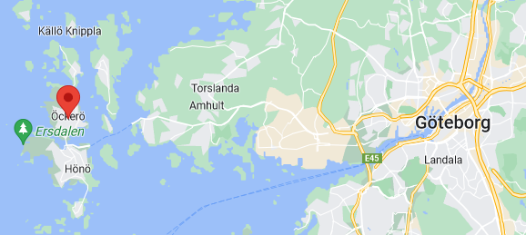
Ö-bollen
Cup på Öckerö
Vi kommer spela matcher under 11-12 Juni
Ca 5st matcher/lag, vi har två lag anmälda
Övernattning på skola, 10-12/6
Transport till och från av föräldrarna
Kostnad ca 800 kr (övernattnig inkl. frukost)
https://obollen.se/

Slide 17
Utrustning & kost
Benskydd
Fotbollsskor
Vattenflaska
Klubbkläder kan köpas på Stadium
Träna på att knyta skor
Mat innan träning
Mat i samband med match

Slide 18
Föräldragrupp
Alla lag i MIK har en föräldragrupp.
Syftet med föräldragruppen är att hantera diverse sysslor som måste utföras för att man ska kunna driva en anläggning/förening som Mariebo IK.
Sysslorna kan vara att fördela de arbetsuppgifter som P11 ska utföra för MIK såsom bemanna kiosken, städning klubbstugan, bilbingo, MIK-dagen etc
Tanken är att tränarna kan fokusera på träning och matcher.

Slide 19
Föräldragruppspresentation
Anton Danås (ansvarig)
Tage Harrysson
Max Sundbrandt
Lucas Cakar
Vincent Tengren
Kommunikation sker via laget.se.

Slide 20
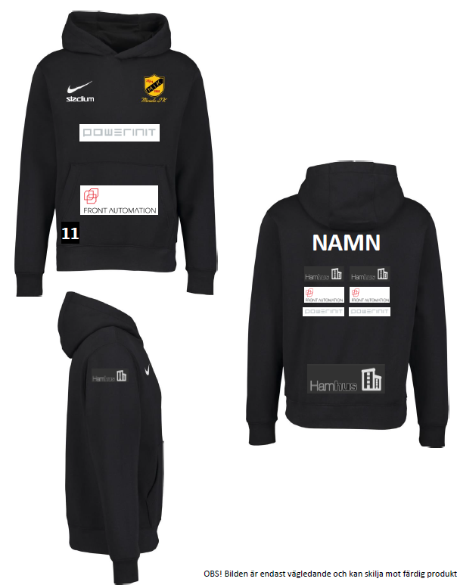
Ekonomi / lagkassan
Lagkassan bekostar anmälningsavgifter till cuper och lagaktiviteter
Gödselförsäljning
Sponsring
Alt 1. Stor logotype på framsida av tröja. Pris 10.000:
Alt 2. Logotype på arm alternativt axel. Pris 5.000:
Alt 3. Liten logotype på rygg, Pris 2.500:

Slide 21
Information & kommunikation
www.laget.se/marieboikp11/
Finns som app för Android och IOS

Slide 22
Övriga frågor?

